Slide 1
Kauno lopšelis-darželis „Tukas“ LINKSMI ŽAIDIMAI SENSORINĖJE DĖŽĖJE (STEAM ELEMENTŲ TAIKYMAS 2 METŲ AMŽIAUS VAIKŲ GRUPĖJE)
PARENGĖ: auklėtoja metodininkė Brigita Rasa Podelskienė
vyresnioji auklėtoja Laima Lukoševičienė

Slide 2
TIKSLAS:
Ugdyti vaikų suvokimą apie gamtinius reiškinius ir sensomotorinius įgūdžius taikant STEAM metodo elementus.

Slide 3
UŽDAVINIAI
supažindinti su medžiagų savybėmis;
mokyti veiksmų su daiktais (pilti, semti, berti);
skatinti šnekamąją kalbą, plėsti žodyną;
ugdyti tyrinėjimo ir matematikos pradmenis (rūšiavimas, lyginimas);

Slide 4
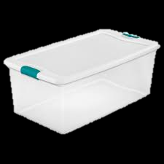
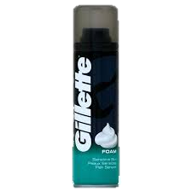
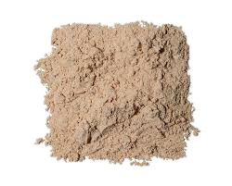
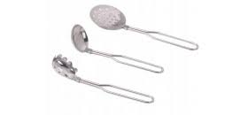
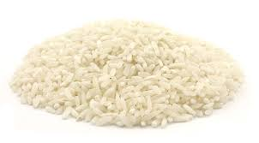
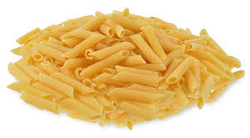
PRIEMONĖS
Plastmasinė sensorinė dėžė;
Ryžiai, makaronai (gali būti ir grikiai, kukurūzai);
Įvairūs semtuvėliai, šaukštai, samčiai, puodeliai;
Skutimosi putos, maistiniai dažai;
Vanduo;
Smėlis;
Įvairūs smulkūs žaisliukai.

Slide 5
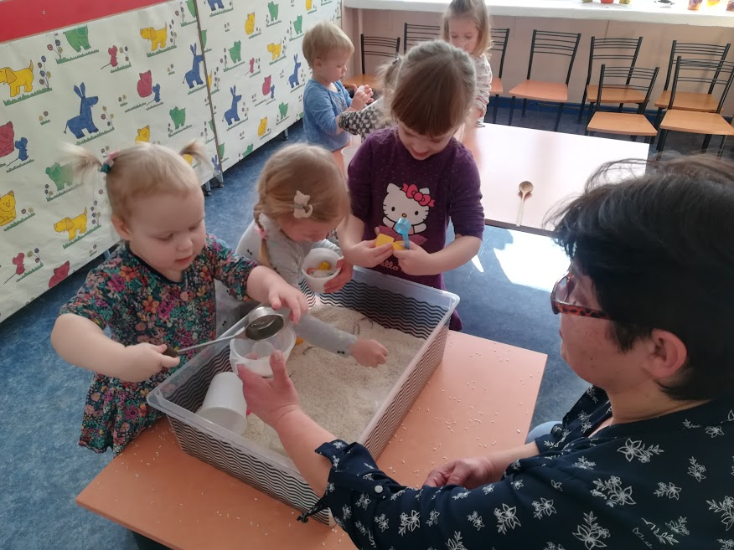
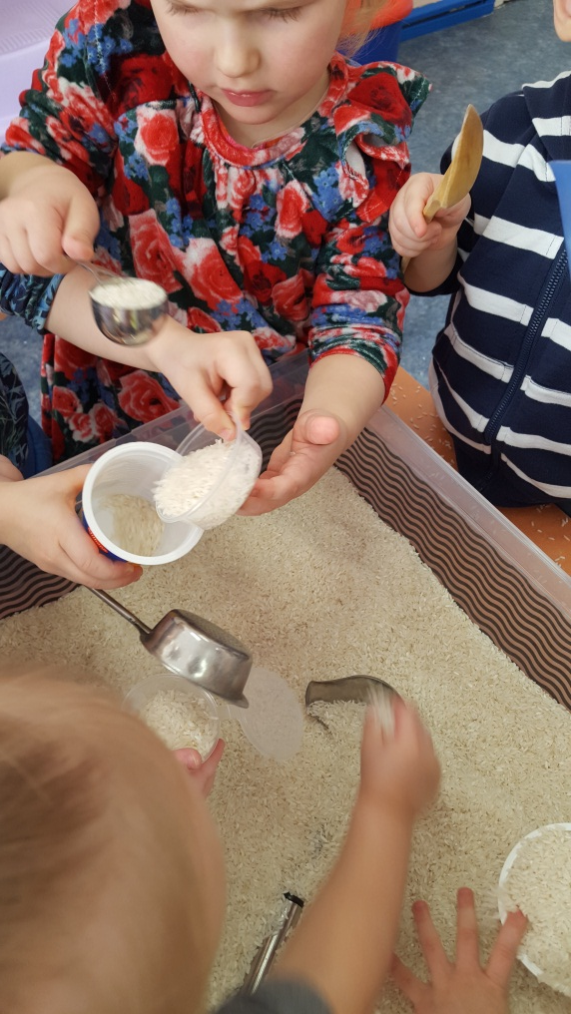
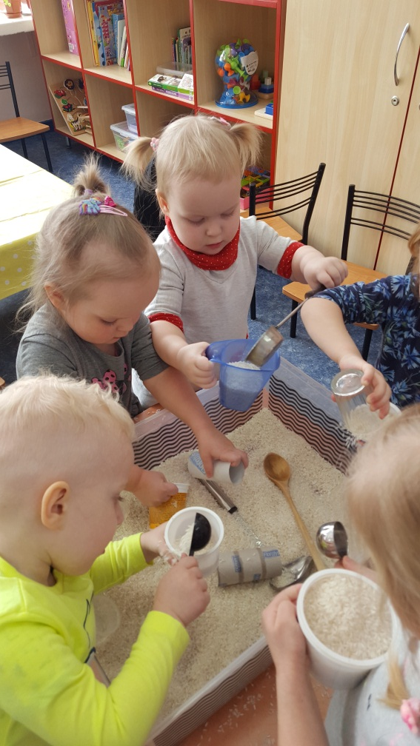
ŽAIDIMAI SU RYŽIAIS
MOKOSI PASEMTI IR ĮPILTI
RYŽIUS Į PUODELIUS IR BUTELIUKĄ

Slide 6
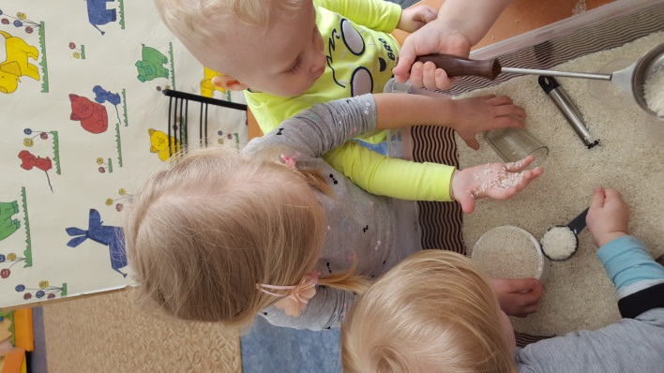
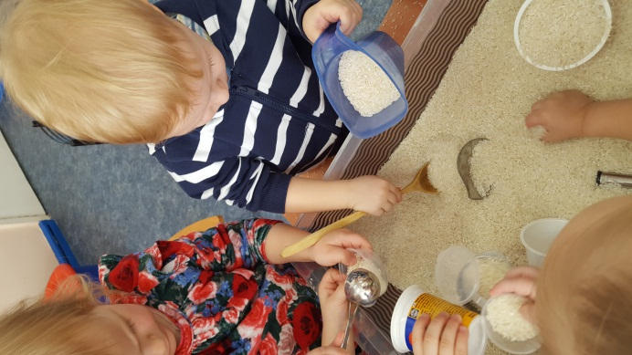
TYRINĖJA RYŽIUS
STEBI RYŽIŲ FAKTŪRĄ IR
KAIP JIE BYRA

Slide 7
ŽAIDIMAI SU RYŽIAIS
LYGINA INDELIŲ DYDĮ

Slide 8
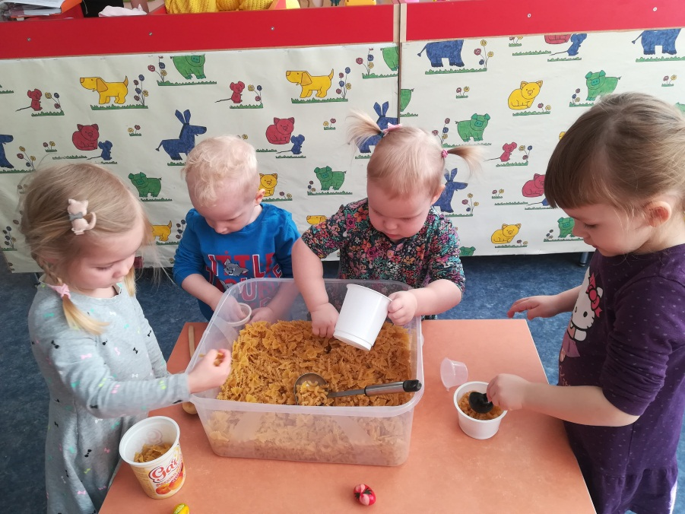
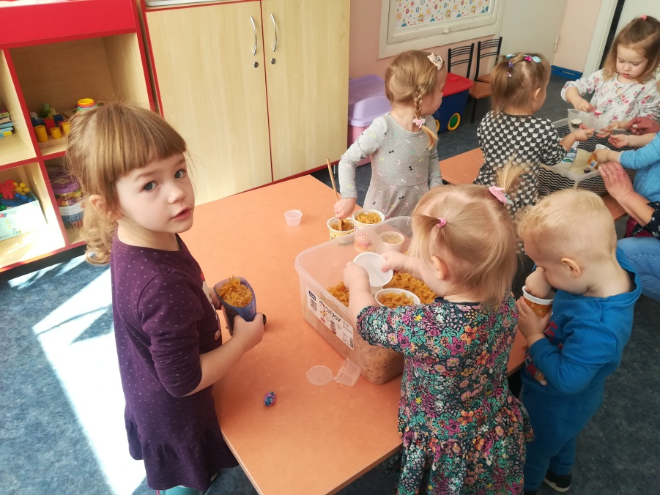
ŽAIDIMAI SU MAKARONAIS
RŪŠIUOJA MAKARONUS
PILSTO MAKARONUS Į PUODELIUS

Slide 9
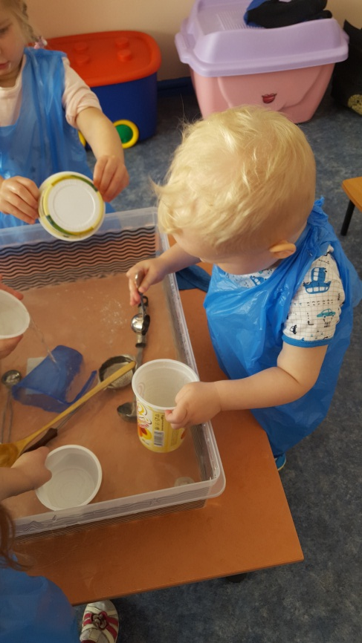
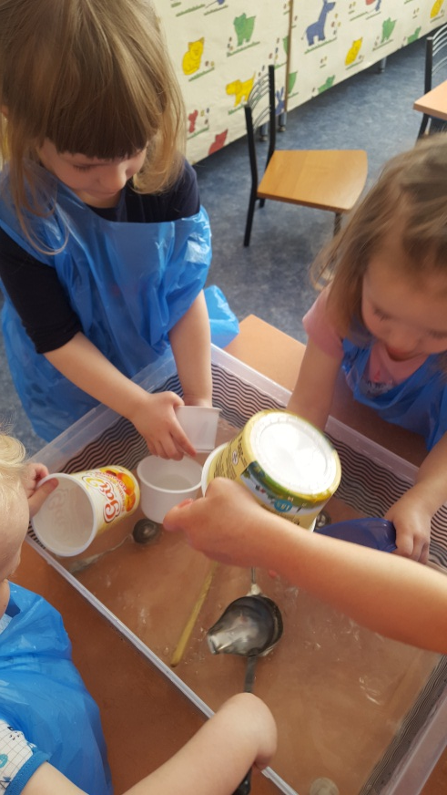
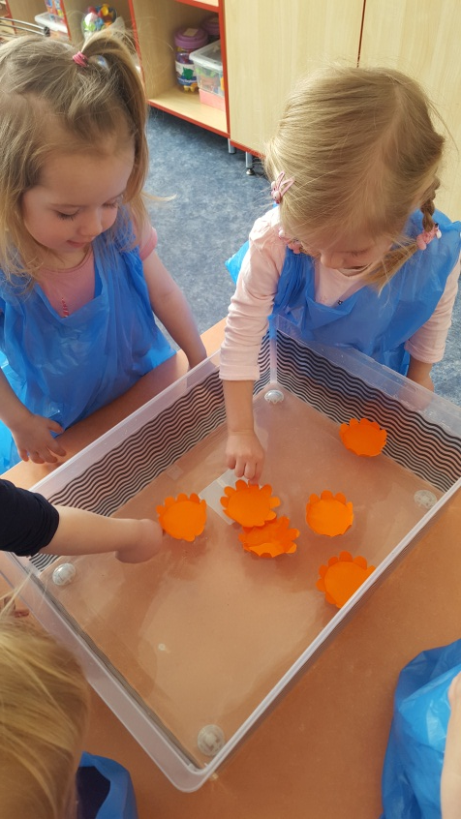
TYRINĖJA IR SUSIPAŽĮSTA SU VANDENS SAVYBĖMIS
BANDYMAS „KAIP SKLEIDŽIASI GĖLĖ“
SEMIA IR PILA VANDENĮ

Slide 10
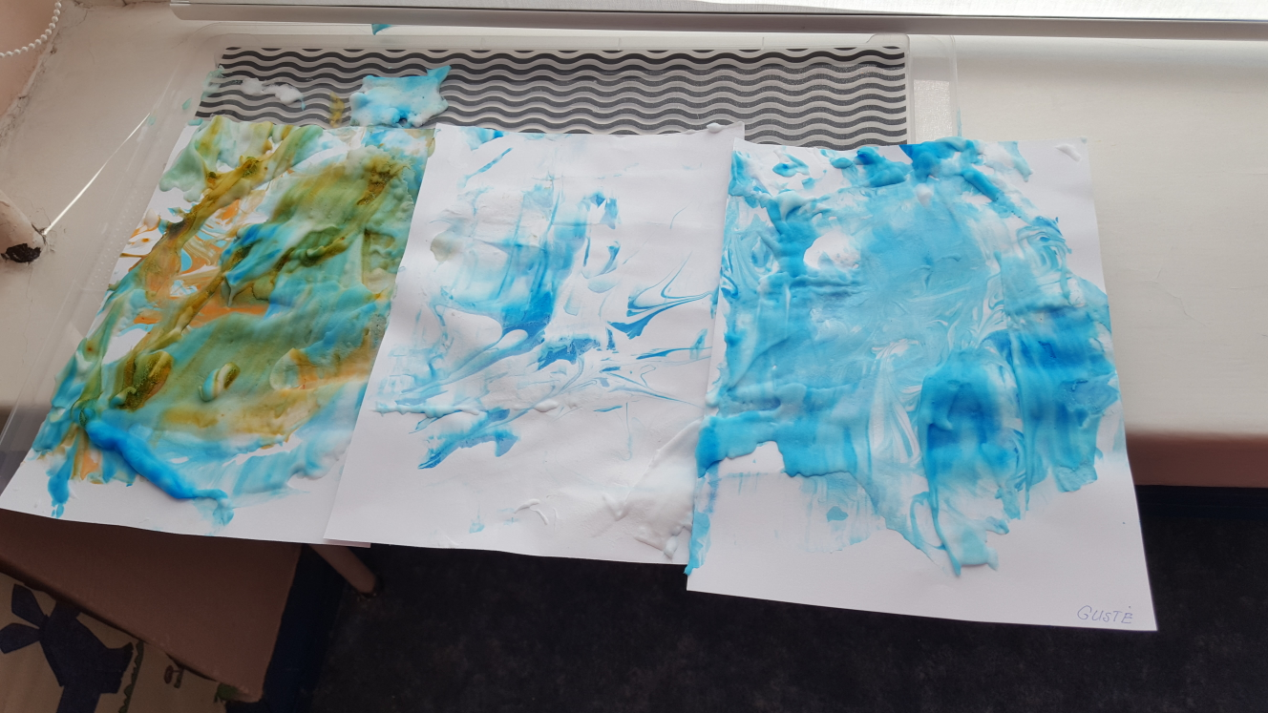
SKUTIMOSI PUTŲ NAUDOJIMAS
PUTŲ „PAVEIKSLAI“
ŽAIDŽIA SU PUTOMIS

Slide 11
KO VAIKAI IŠMOKO?
įrankių pavadinimų (samtis, piltuvėlis, samtis su skylutėmis (kiaurasamtis);
dydžio ir formos skirtumų;
žaisti kartu, dalintis ir keistis priemonėmis;
pastebėti medžiagų savybes (vanduo pilasi, išbėga; makaronai aštrūs, ryžiai švelnūs; putos minkštos, limpa prie rankų);
įvertinti savo veiklą (kas patiko labiau);
sukaupti dėmesį.

Slide 12
PABAIGA
AČIŪ UŽ DĖMESĮ

